Slide 1


Chloe
Twój żabi nauczyciel matematyki

Slide 2
Chloe
Main ideas:
Łatwa i przyjemna nauka trudnych tematów
Przyjazna aplikacja
Wsparcie AI w nauce
Produkt 18+

Slide 3
Dodatkowe informacje

Slide 4
Chloe - Widok aplikacji
Logowanie
Rejestracja
Menu Główne
Menu Główne - darkmode
Materiały do lekcji
Ćwiczenia

Slide 5
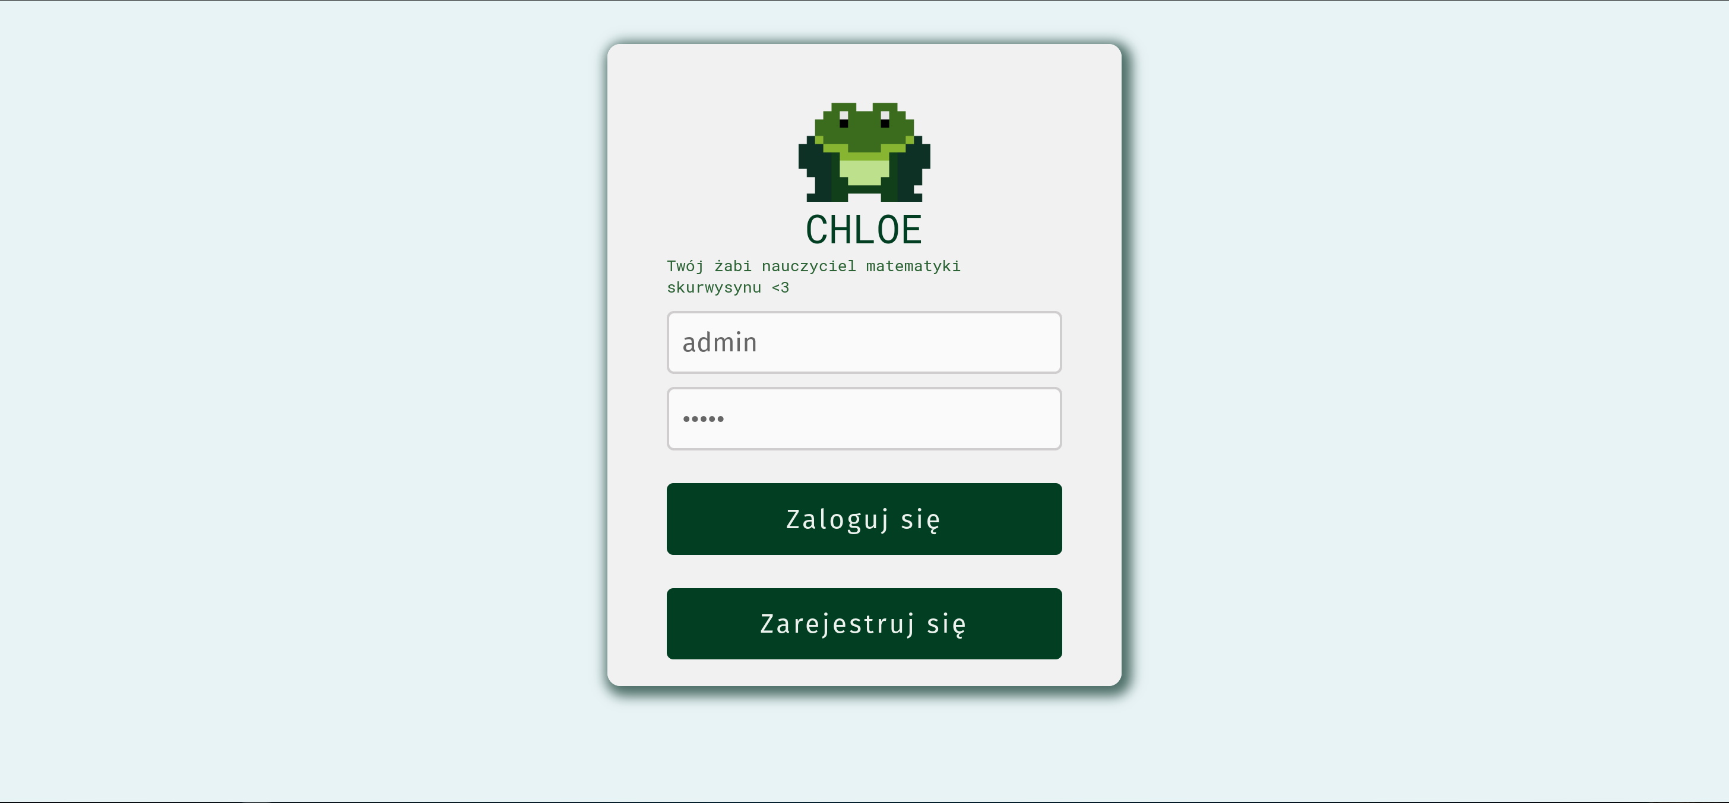
Strona logowania

Slide 6
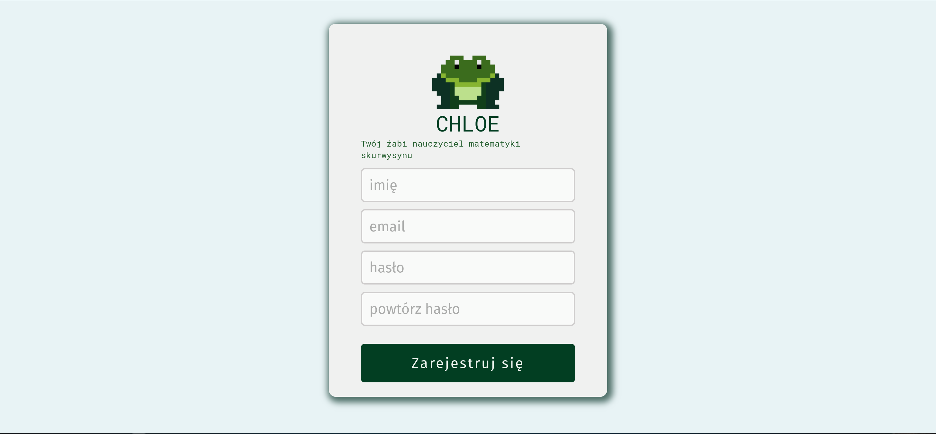
Strona rejestracji

Slide 7
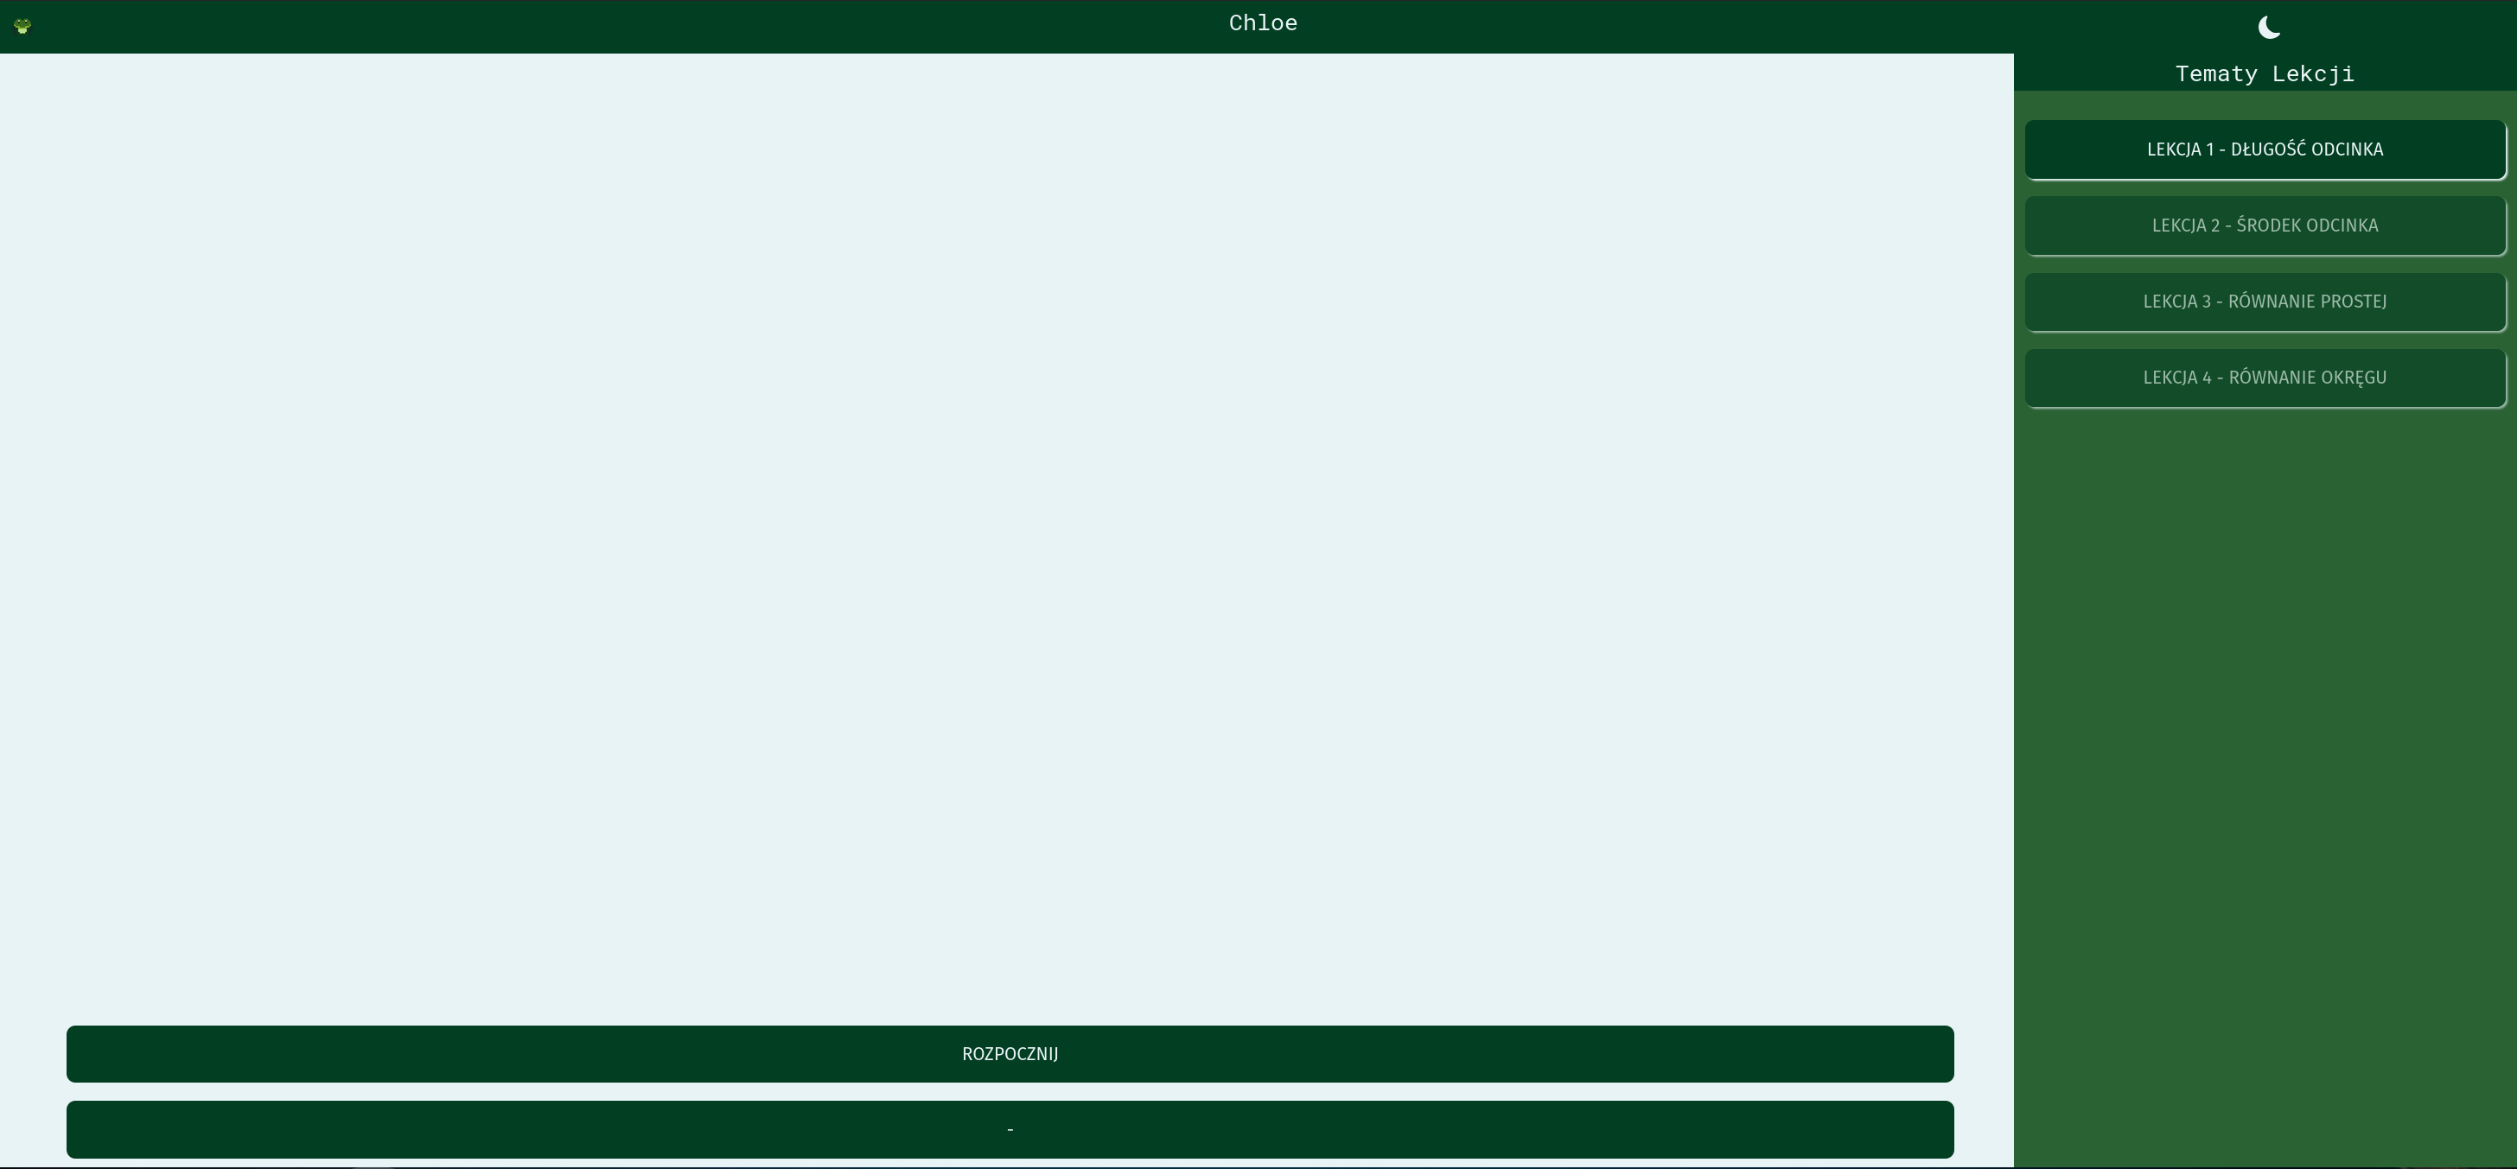
Menu Główne

Slide 8
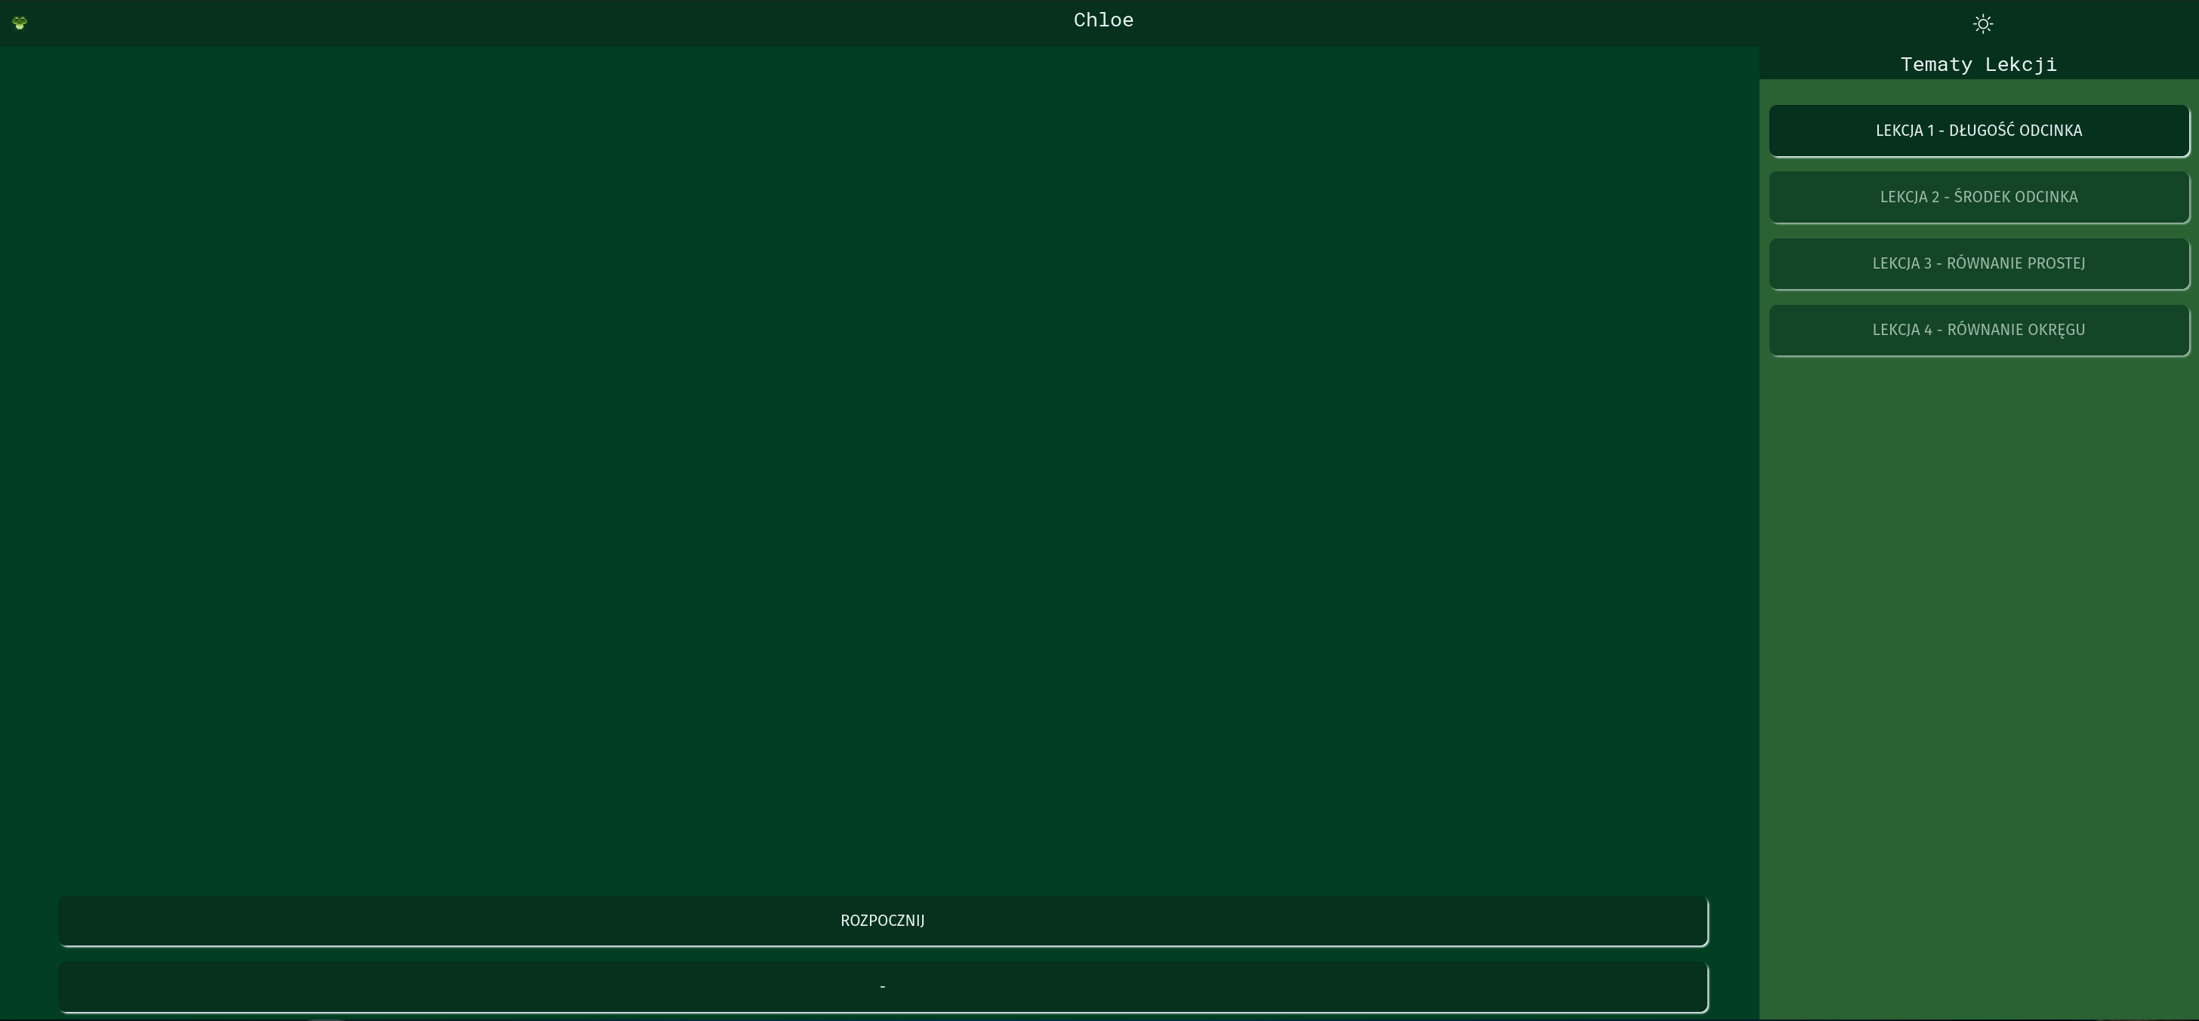
Menu Główne - Darkmode

Slide 9

Ćwiczenia

Slide 10
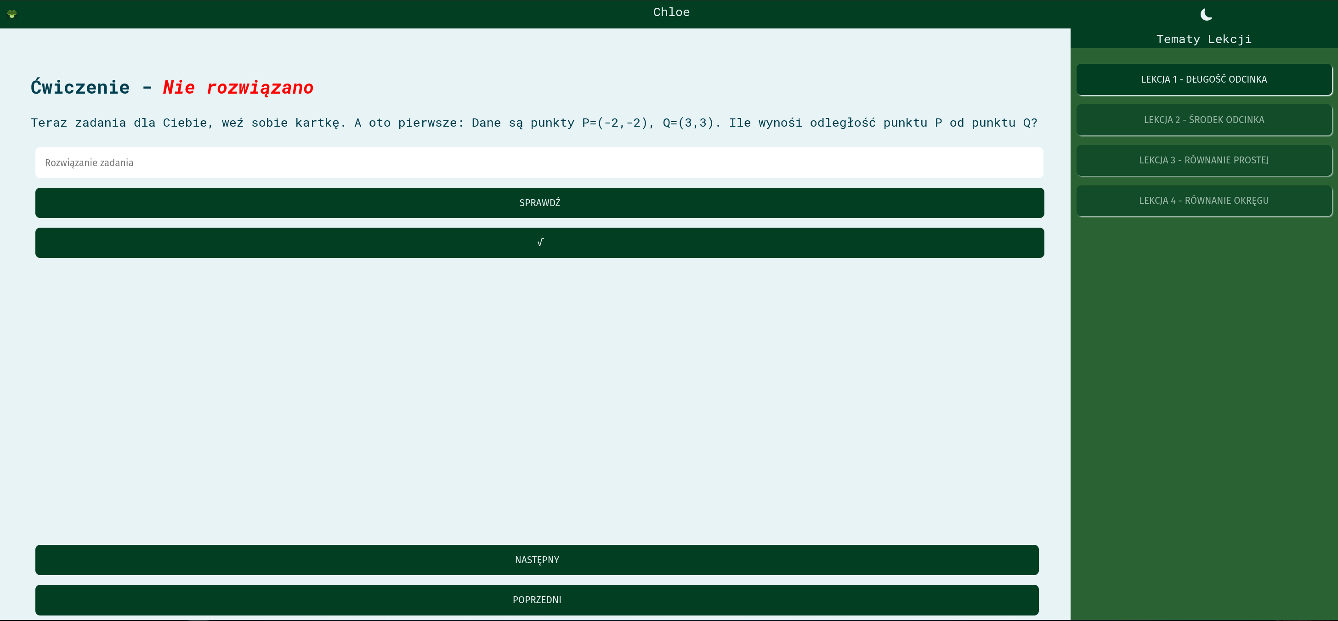
Zadania

